Slide 1
빅데이터 센터 2016110401 김동우
앙상블과
부스팅 and 스태킹
Machine Learning and Ensemble

Slide 2
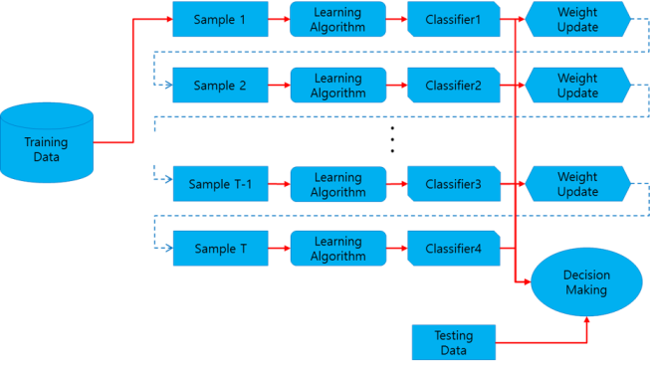
부스팅(boosting)
부스팅(Boosting)

Slide 3
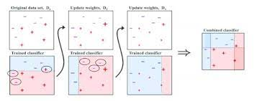
부스팅(boosting)
에이다 부스트(Ada Boost)

Slide 4
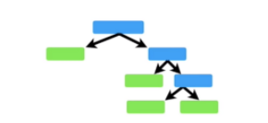
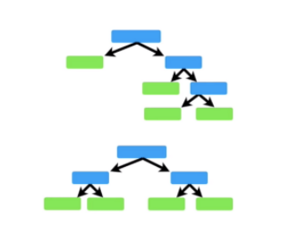
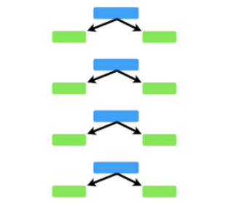

부스팅(boosting)
에이다 부스트(Ada Boost)
Random Forest
Ada Boost
Decition Tree
Stump

Slide 5
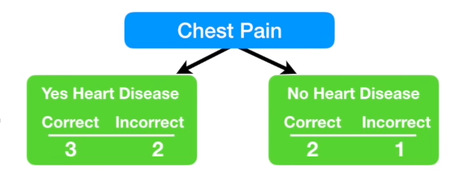
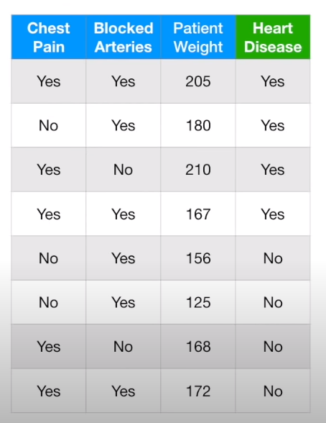
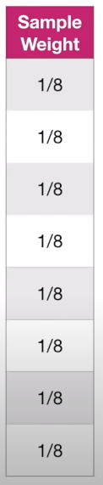
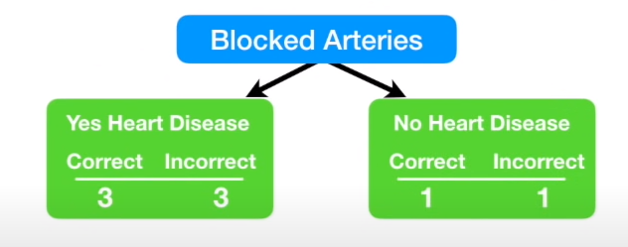
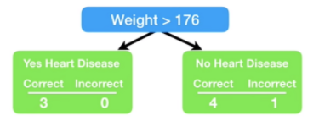
부스팅(boosting)
에이다 부스트(Ada Boost)
Gini Index
0.47
Gini Index
0.5
Gini Index
0.2
Notes:
. Amount of Say는 최종 분류에 있어서 해당 Stump가 얼마만큼의 영향을 주는가를 뜻합니다.

Slide 6
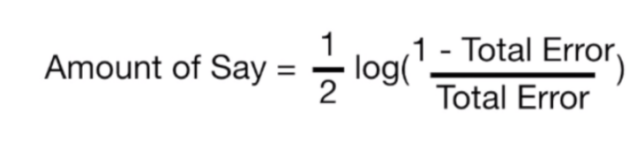
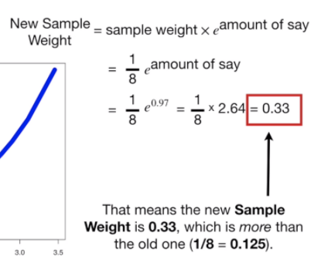
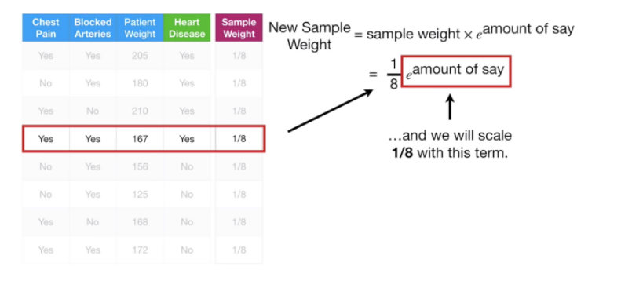
부스팅(boosting)
에이다 부스트(Ada Boost)
Notes:
. Amount of Say는 최종 분류에 있어서 해당 Stump가 얼마만큼의 영향을 주는가를 뜻합니다.

Slide 7
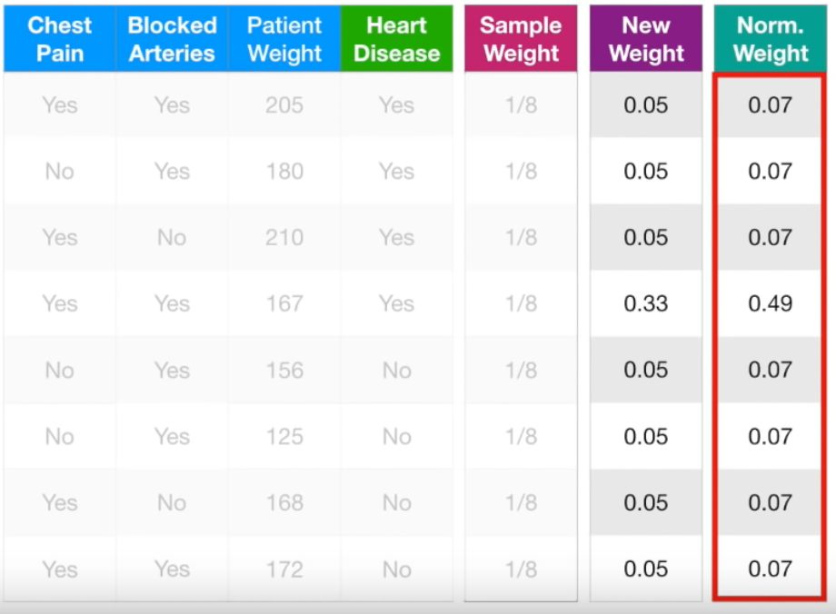
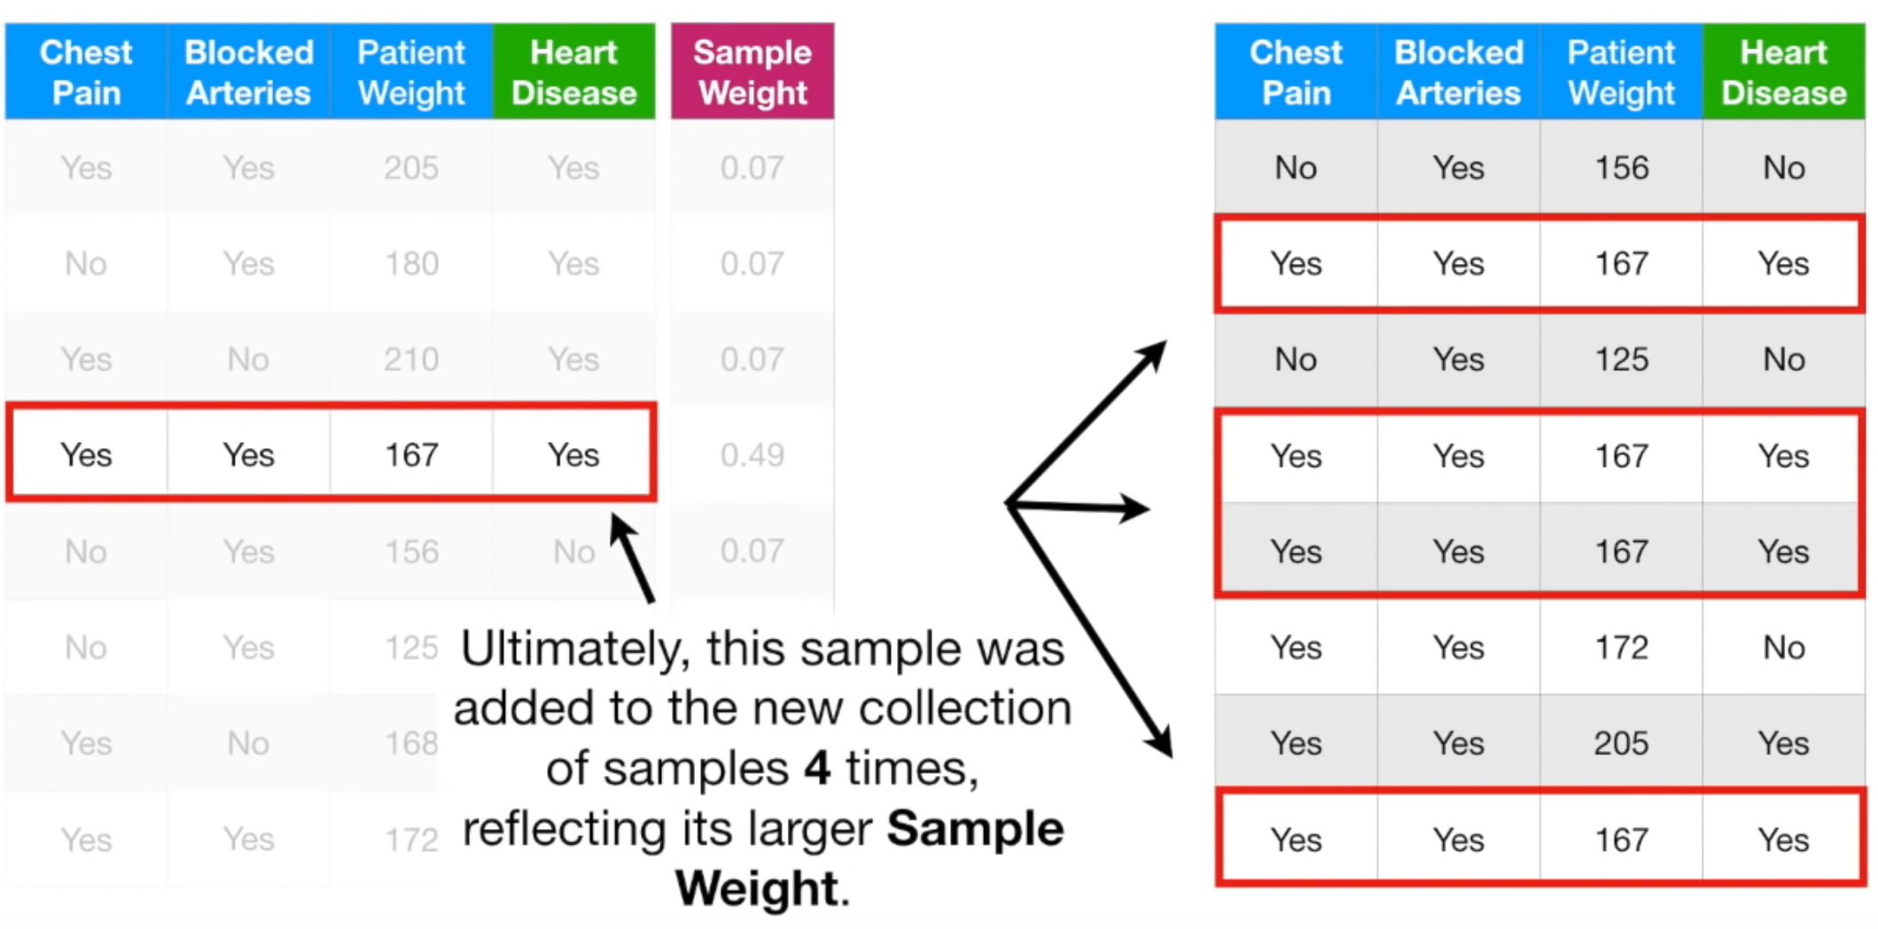
부스팅(boosting)
에이다 부스트(Ada Boost)
Notes:
. 정규화 시키는 방법은 각 Weight를 모든 Weight의 합으로 나누어주는 것입니다.

Slide 8
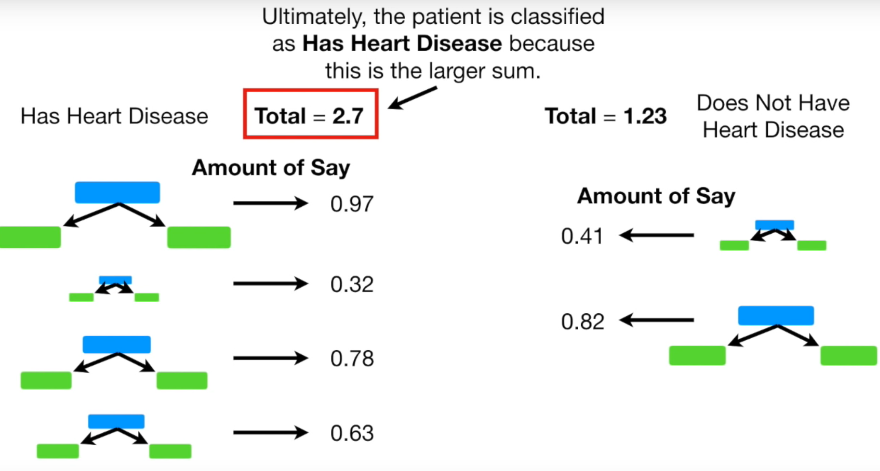
부스팅(boosting)
에이다 부스트(Ada Boost)
Notes:
. 정규화 시키는 방법은 각 Weight를 모든 Weight의 합으로 나누어주는 것입니다.

Slide 9
앙상블 분석의 종류
다음주
-부스팅(Boosting)
-xgboosting
-적응형부스팅(Adaptive Boosting)
-그라디언트 부스팅(Gradient Boosting)
-스태킹(Staking)
-다단계 스태킹(Multi-levels Stacking)
에 대해서 말하겠습니다.
Notes:
범주형일 경우 투표로 결정 연속형이면 평균으로

Slide 10
경영학과 201234567 까칠한 조땡
PPT PRESENTATION
Enjoy your stylish business and campus life with BIZCAM

